Slide 1
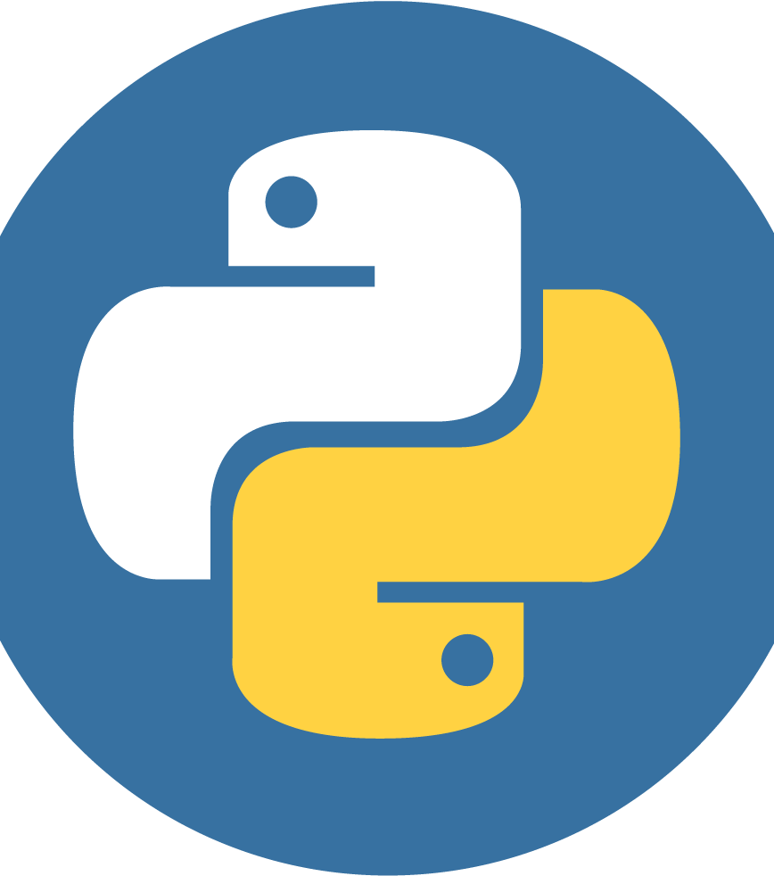
Контроллеры. Классы и функции
Занятие №12

Slide 2
1. Сокращения (shortcuts)

Slide 3
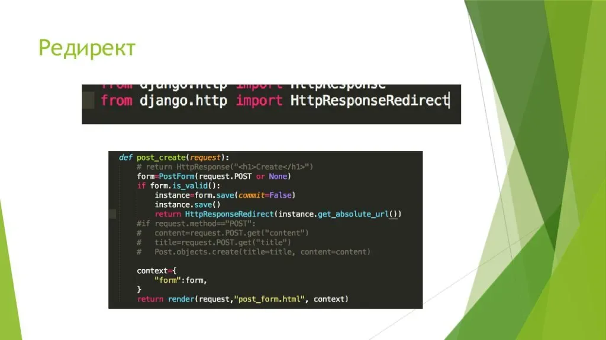
1. Сокращения (shortcuts)
Модуль ярлыков Django представляет собой набор вспомогательных функций, которые обычно используются в функциях и классах представления в Python. В модуле django.shortcuts доступно множество ярлыков. Другими словами, эти функции/классы вводят управляемую связь для удобства.render()
Функция render() объединяет данный шаблон со словарем и возвращает объект HttpResponse с отображаемым текстом.
redirect()Функция redirect() используется для перенаправления на определенный URL-адрес. Она возвращает HttpResponseRedirect на соответствующий URL-адрес для переданного аргумента.

Slide 4
2. Классы против функций

Slide 5
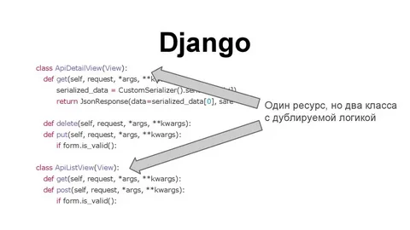
1. Классы против функций
Представления-классы (Class-based views, CBV)¶. Представление, в самом общем виде - это исполняемый(callable) объект, который принимает “на вход” запрос (request), и возвращает ответ(response).
В этой роли может выступать не только функция, но и классы - и Django предоставляет нам такие классы и примеры их использования.
Одно из главных преимуществ – «высокая сторона», т.е. большую часть вещей класс делает за нас, но это и минус – классы работают как «магический ящик» и сложнее в понимании.

Slide 6
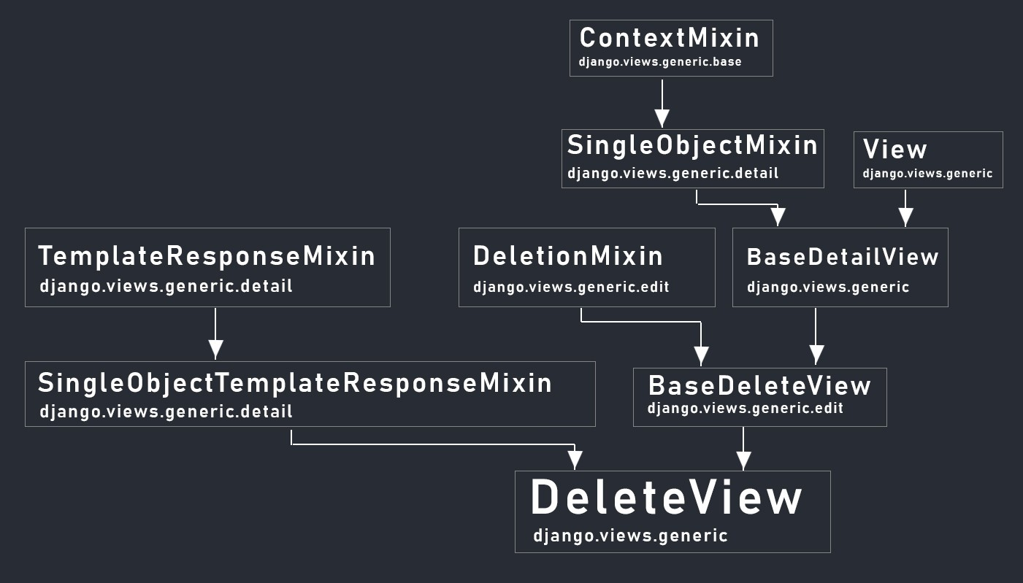
1. Классы против функций
«Под капотом» каждый класс, как и присуще ООП наследуется от других и получает их преимущества с функционалом.

